Slide 1
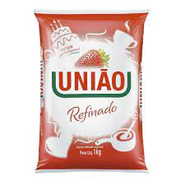
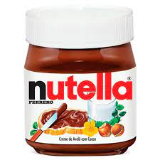
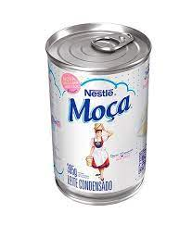
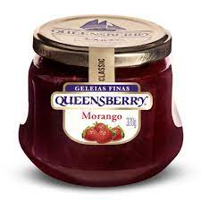
Doces e Sobremesas
07/2024

Slide 2
Categorias
Alimentos > Doces e Sobremesas > Acucar
Alimentos > Doces e Sobremesas > Adocante
Alimentos > Doces e Sobremesas > Chantilly
Alimentos > Doces e Sobremesas > Cobertura e Recheio
Alimentos > Doces e Sobremesas > Creme de Amendoim
Alimentos > Doces e Sobremesas > Creme de Avela e Chocolate
Alimentos > Doces e Sobremesas > Creme de Leite
Alimentos > Doces e Sobremesas > Doce de Leite
Alimentos > Doces e Sobremesas > Doces Diversos
Alimentos > Doces e Sobremesas > Gelatina
Alimentos > Doces e Sobremesas > Geleia
Alimentos > Doces e Sobremesas > Ingrediente para Preparo
Alimentos > Doces e Sobremesas > Leite Condensado
Alimentos > Doces e Sobremesas > Mel
Alimentos > Doces e Sobremesas > Mistura em Po para Preparo

Slide 3
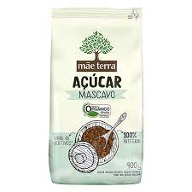
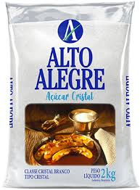
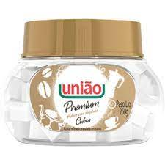
Alimentos > Doces e Sobremesas > Acucar
O açúcar é um termo genérico para carboidratos cristalizados comestíveis, principalmente sacarose, lactose e frutose. A sua principal característica é o sabor adocicado. Entram nessa categorias os diversos tipos de açucares que temos disponíveis, como o refinado, o mascavo, em cubos, o cristal, o demerara, light.

Slide 4
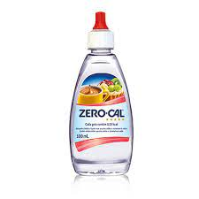
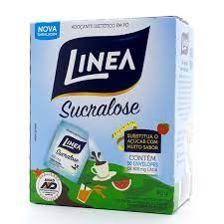
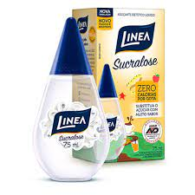
Alimentos > Doces e Sobremesas > Adocante
Adoçantes ou edulcorantes são substâncias de baixo ou inexistente valor energético que proporcionam a um alimento o gosto doce.

Slide 5
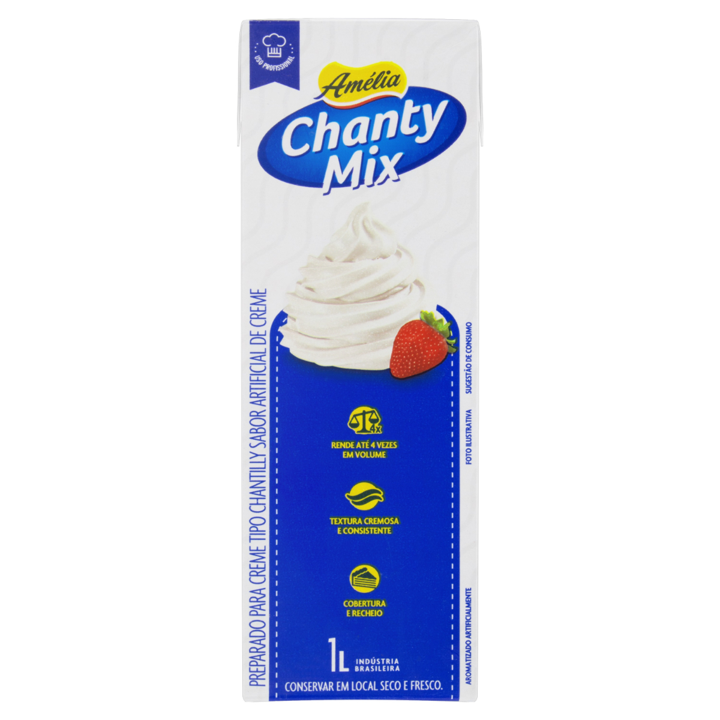


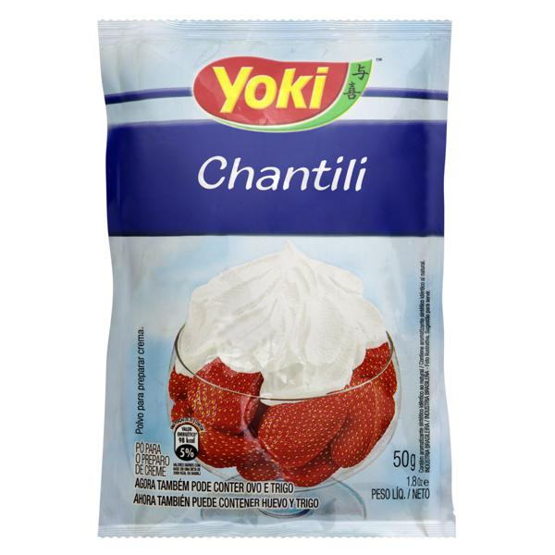
Alimentos > Doces e Sobremesas > Chantilly
O chantilly ou chantili é um creme feito de creme de leite fresco, fortemente emulsionado, açucarado, podendo ter também um leve aroma de baunilha. Serve para ser recheio e cobertura de bolos, colocado em cafés, etc.

Slide 6
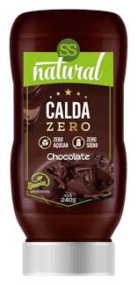
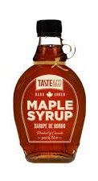
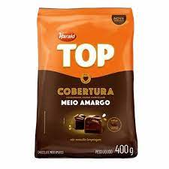
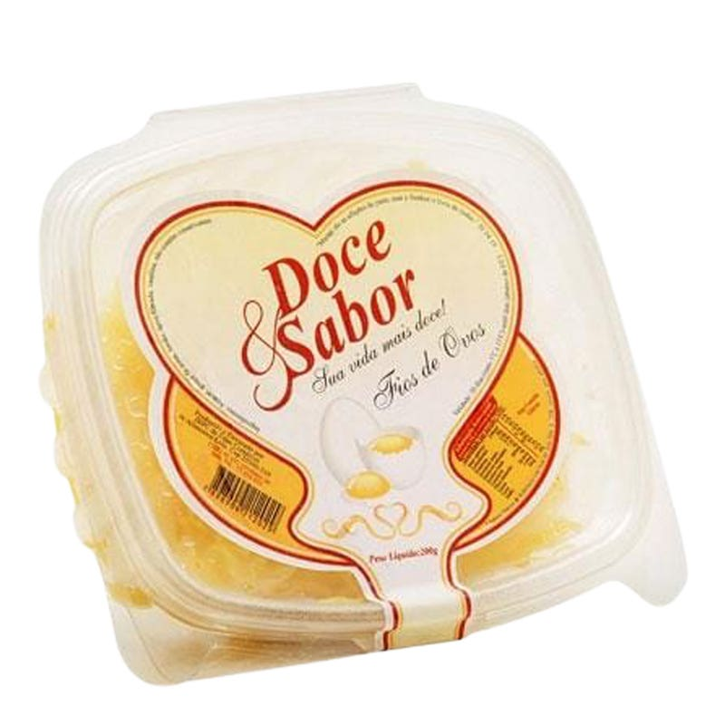

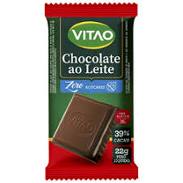
Alimentos > Doces e Sobremesas > Cobertura e Recheio
Entram nessa categoria todos os produtos utilizados como cobertura para algum doce, como fios de ovos, transfer para chocolate, papel de arroz comestível, glitter comestível, etc.
Atenção: chocolates com a finalidade de cobertura entram nessa categoria.
Glitter comestível

Slide 7
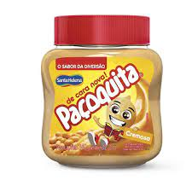
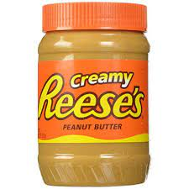
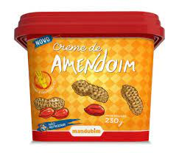
Alimentos > Doces e Sobremesas > Creme de Amendoim
Creme de amendoim, também conhecido por manteiga ou pasta de amendoim, é uma substância pastosa feita de apenas amendoins torrados e moídos, até virar uma pasta, podendo ser adicionado sal ou açúcar.

Slide 8
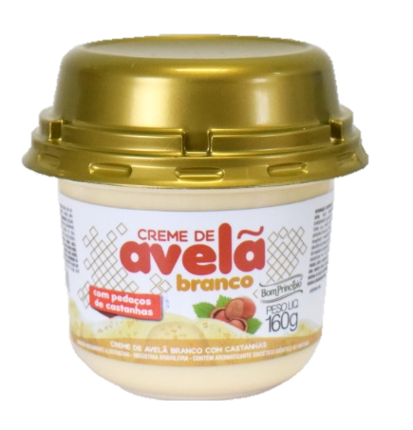
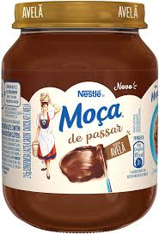
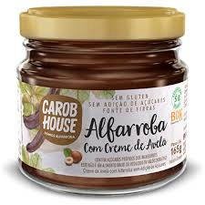
Alimentos > Doces e Sobremesas > Creme de Avela e Chocolate
O creme de avelã ou chocolate é considerado como uma forma modificada de gianduja, que é o termo designado para classificar a mistura de 70% chocolate e de 30% avelã. Os principais ingredientes são açúcar e óleos vegetais com avelã.
Diferente do convencional, que seriam os chocolates em barra, é um creme, muito utilizado para recheios de doces, assim como para passar em pães, bolachas e outros alimentos que combinem com o chocolate e com o avelã.
Entram nessa categoria todos os cremes de avelã ou de chocolate, como também as misturas dos dois.

Slide 9
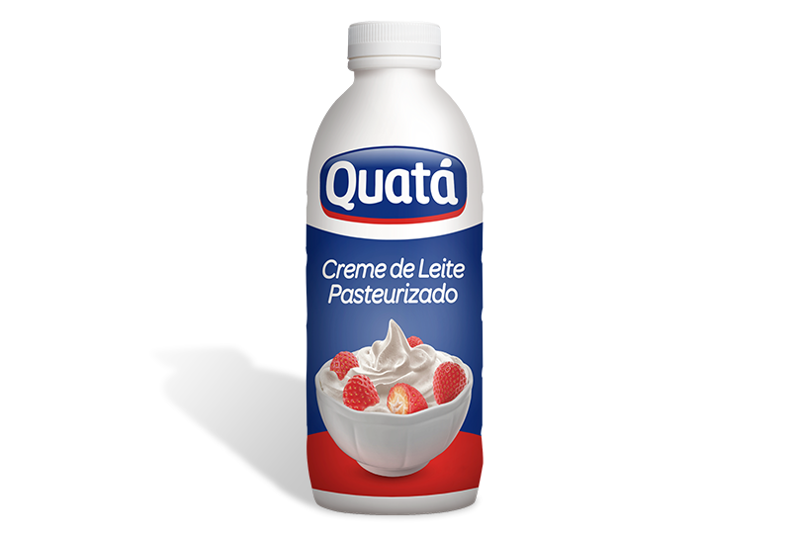
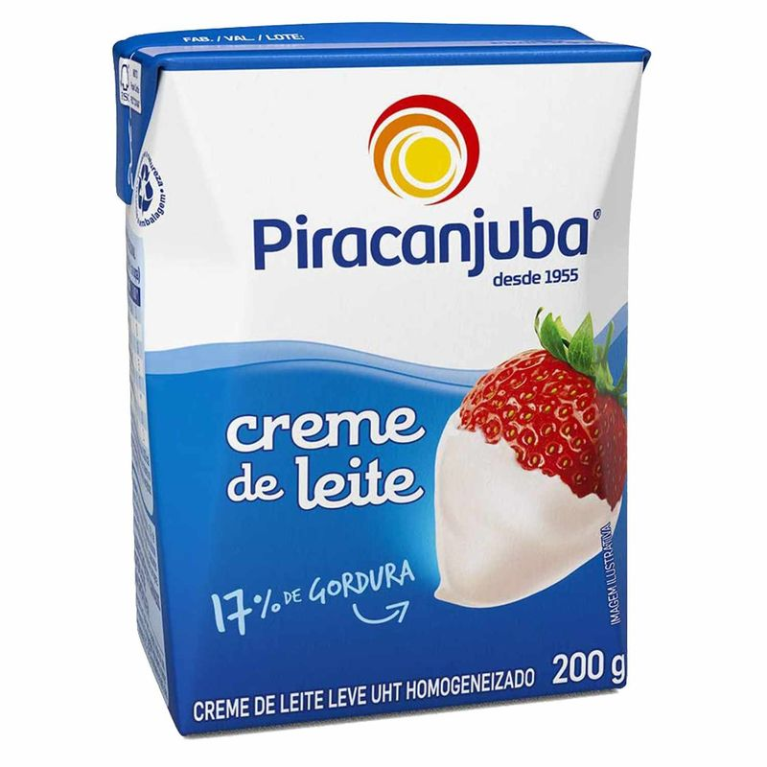
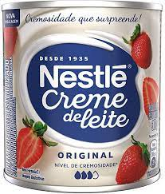
Alimentos > Doces e Sobremesas > Creme de Leite
O creme de leite é a gordura do leite, um tipo de laticínio, muito utilizada em culinária, confeitaria e também como principal ingrediente da manteiga.

Slide 10
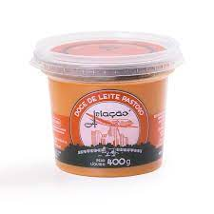
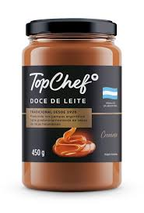
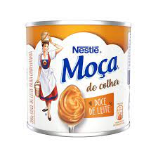
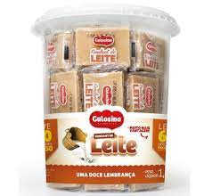
Alimentos > Doces e Sobremesas > Doce de Leite
O doce de leite é um doce à base de leite e açúcar, tradicional em vários países da América Latina.

Slide 11
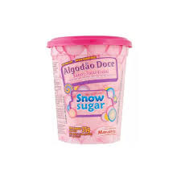
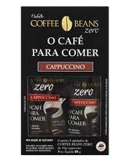
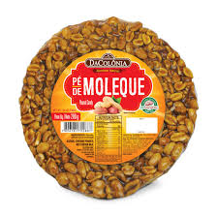
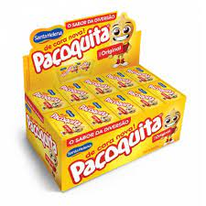
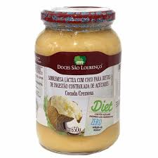
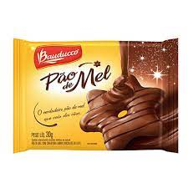
Alimentos > Doces e Sobremesas > Doces Diversos
Entram nessa categoria os doces diversos que não temos categoria aberta na árvore de categoria.
Exemplo: goiabada, doces em compotas, marshmallow etc.
Algodão doce
Doce de café
Pé de moleque
Paçoca
Pão de mel
Doce de coco

Slide 12
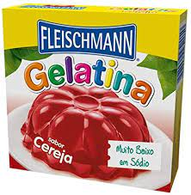
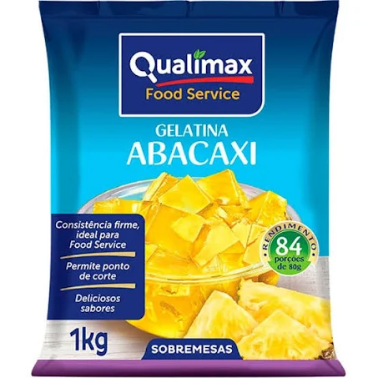
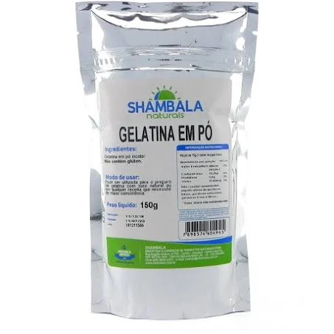
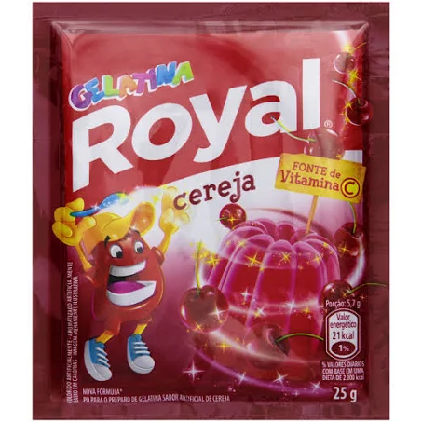
Alimentos > Doces e Sobremesas > Gelatina
A gelatina é apenas uma versão processada de uma proteína estrutural chamada colágeno, que é encontrada em muitos animais, incluindo os seres humanos. O colágeno é, na verdade, quase 1/4 de toda a proteína do corpo humano. Podem ter diversos sabores de frutas e também sem sabor.

Slide 13
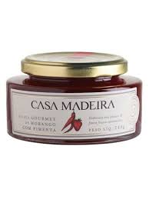
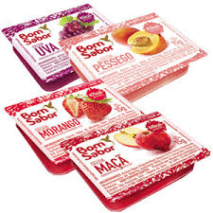
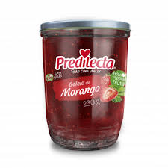
Alimentos > Doces e Sobremesas > Geleia
A geleia é um tipo de doce de fruta, confeccionado com o líquido resultante da cozedura de frutas, tem um aspecto translúcido e uma consistência gelatinosa, graças à pectina das frutas.

Slide 14
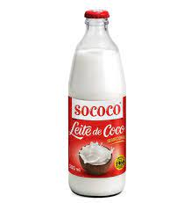
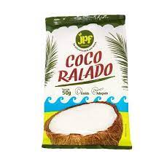
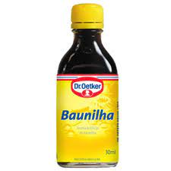
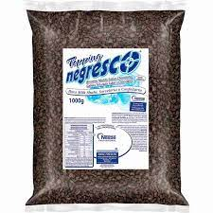
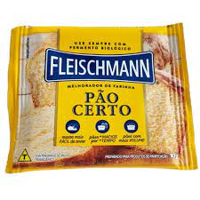
Alimentos > Doces e Sobremesas > Ingrediente para Preparo
Ingrediente para preparo é uma substância (líquido, moído, ralado) que agregado a outros dão sabor/cor/aroma ao alimento. São ingredientes que podem ser usados no preparo de tortas, tapiocas, bolos, cremes, entre outros. Entram nessa categoria, todos os ingrediente utilizados para preparar doces e sobremesas.
Exemplo: melhoradores de farinha, corante alimentício, cremor de tártaro, extrato de malte, limão espremido, massa folhada etc.
Essência de baunilha
Leite de coco
Coco ralado
Melhorador de farinha
Biscoito moído

Slide 15
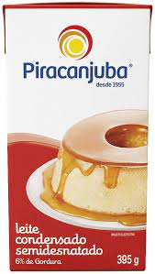
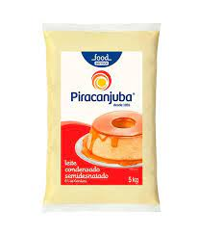

Alimentos > Doces e Sobremesas > Leite Condensado
O leite condensado é o produto resultante da remoção parcial de água do leite e frequentemente adicionado de açúcar.

Slide 16




Alimentos > Doces e Sobremesas > Mel
O mel é um alimento, geralmente encontrado em estado líquido viscoso e açucarado, que é produzido pelas abelhas a partir do néctar recolhido de flores e processado pelas enzimas digestivas desses insetos, sendo armazenado em favos em suas colmeias para servir-lhes de alimento.

Slide 17




Alimentos > Doces e Sobremesas > Mistura em Po para Preparo
Misturas em pó para preparo é a junção de dois ou mais ingredientes sem ocorrer transformação química de um produto, como misturas em pó prontas para bolo, creme para café, bebida de arroz em pó, mistura em pó para manjar/mousses/sorvetes, etc.
Atenção: sucos em pó possuem categoria própria Bebidas > Bebidas Nao Alcoolicas > Suco em Po.

Slide 18


ATENÇÃO PARA A CLASSIFICAÇÃO
Entram em Alimentos > Padaria > Doce e Salgado de Padaria todos os doces que são encontrados, principalmente, nas padarias. Podem ser vendidos individualmente ou por quilo. Alguns exemplos são sonhos, bombas de chocolate, tortinhas doces etc.

